Slide 1

作品說明
開發構想: 根據線上遊戲解任務機制，實現手機上解任務遊戲。
目的: 透過每天完成固定項目(類似備忘錄)，來促使
自己養成良好習慣(任務)，並適度給自己獎勵(商店)。

Slide 2
介面介紹

Slide 3
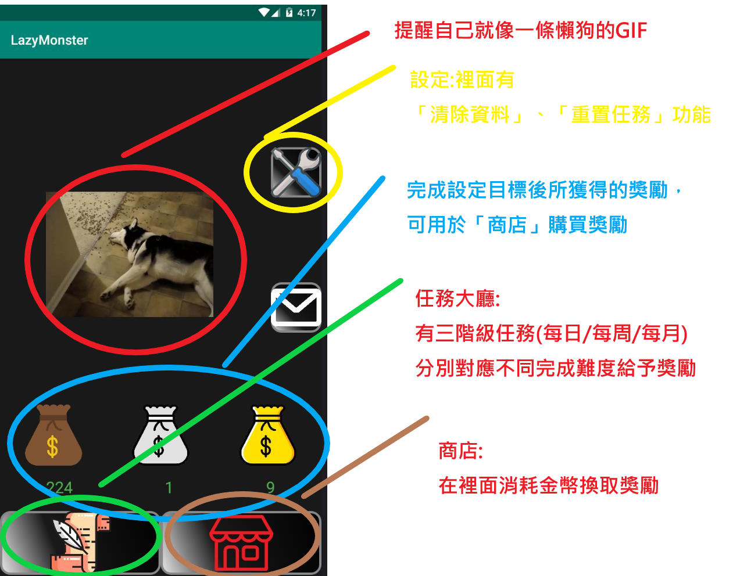

Slide 4
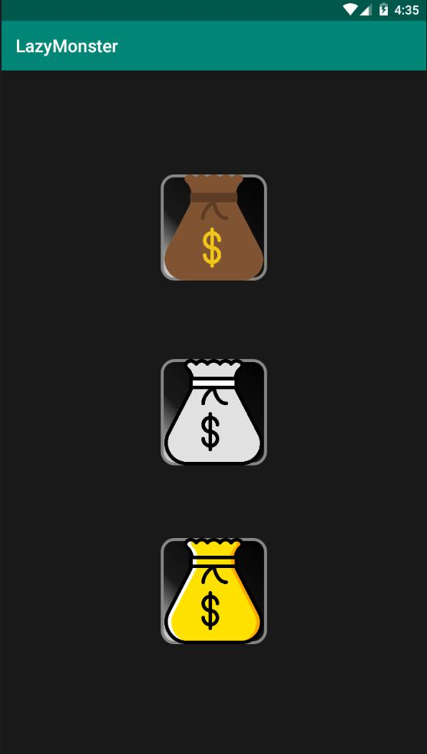
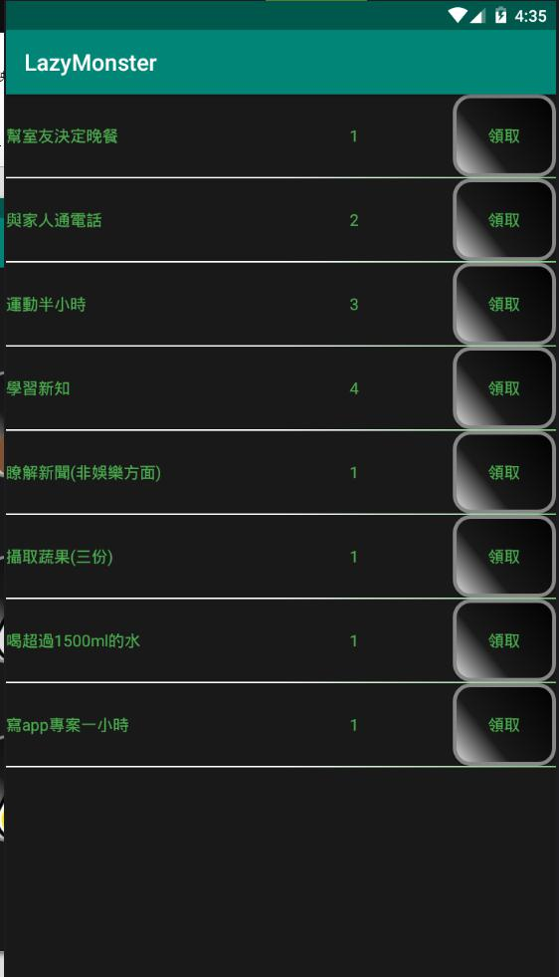

Slide 5
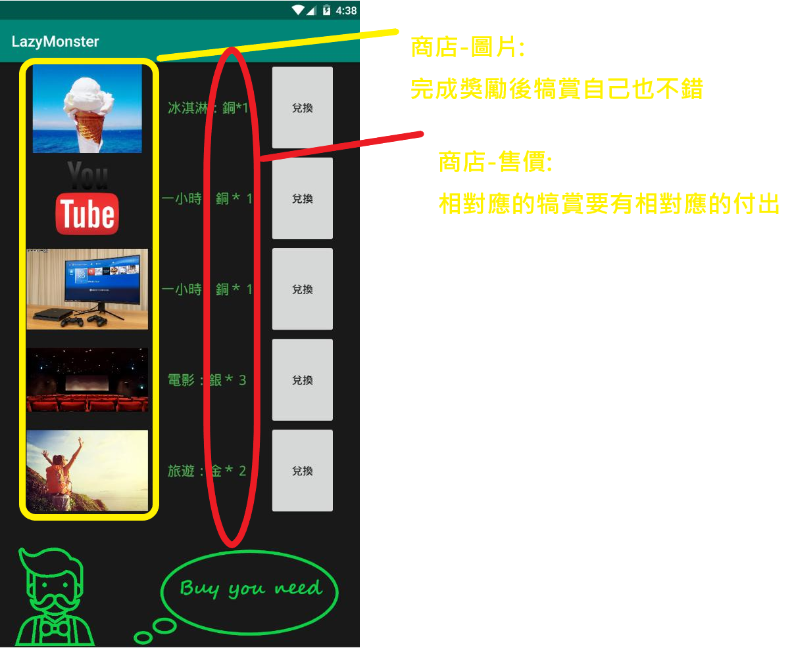

Slide 6
架構

Slide 7
SharedPreference
儲存多樣參數，如:「銅/銀/金幣(string/int)」、「任務完成(boolean)」、
「任務內容(string)」、「任務ID(string)」...等。
各頁面跳轉透過讀取同一份檔案來進行操作。
RecycleView
比ListView更靈活的配置，點擊事件設置較ListView複雜，但也相對很靈活多變。
在不同頁面套用同一套Adapter，便於管理整體樣式。

Slide 8
App運行
App運行
各頁面以操作SharePreference的editor功能為主，寫入(+/-錢幣)，讀取(狀態)，
以同一份檔案能將各功能分散於不同Activity並進行UI美化為目的。
開發方向
*UI美術改善
*加入「排程」，令其任務在12:00/每周/每月，分別進行刷新
實現自動化刷新。
*加入「分享區」，使用者可提交想要的任務，實現不同主題的習慣養成
EX:健身養成(任務以「飲食控制」「重量訓練」...等)

Slide 9
影片:
https://youtu.be/vadxHrTCGvg
https://youtu.be/YjfWge40Cfw

